Slide 1
线性代数
主讲：张进军
线性代数课程的特点：
不利：学时少，内容抽象，枯燥，理论性强，逻辑性强
有利：重起炉灶，重走数学路，运算简单

Slide 2

为何要学习线性代数：
1、考研科目，研究生科目《矩阵论》、《泛函分析》等的基础
（考研中）线性代数的地位：
高等数学55% 线性代数22.5% 概率统计22.5%
2、可提高自身科研能力，瑞典的L.戈丁说过,没有掌握线代的人简直就是文盲

Slide 3
3、毕业找好工作,也必须学好线代，如：
从事数学工作、电子工程、软件工程、经济研究、当领导（要会运筹学,运筹学的一个重要议题是线性规划.许多重要的管理决策是在线性规划模型的基础上做出的）、建筑工程、石油勘探、餐饮业（对于构造一份有营养的减肥食谱也需要解线性方程组）及物理学（例如势能和动能）、微分几何（例如曲面的法曲率）、经济学（例如效用

Slide 4
函数）和统计学（例如置信椭圆体）等等，线性代数的应用领域几乎可以涵盖所有的工程技术领域
1、笔记、例题、作业、课后题
2、自主解答，做不出再相互讨论
3、最终成绩（100）=
期末卷面（50）+平时（50）
平时=作业（总分15）+考勤（总分
10）+期中考试（总分100）
平时=（作业+考勤）*2+期中*0.5
学习原则：
1、主动学习原理
2、循序渐进
3、审同辩异
4、直觉力
Notes:
啊啊啊

Slide 5
清代国学大师王国维关于人生三大境界的看法
古今之成大事业大学问者，必经过三种境界：
1、“昨夜西风调碧树，独上高楼，望尽天涯路”（晏殊《蝶恋花》 ）讲的是人生有时需要的是一种求孤独，求寂寞的心境。---立志
2、“衣带渐宽终不悔，为伊消得人憔悴”（柳永《凤栖梧》 ）讲的是人生有时需要执著，永不放弃的精神。 ---奋进

Slide 6
3、“众里寻他千百度，蓦然回首，那人却在灯火阑珊处”（辛弃疾《青玉案》 ）讲的是人生有时需要一种顿悟，猛然省悟的机缘。
---懂得抓机遇

Slide 7
第一章 行列式

Slide 8
§1.1 全排列及其逆序数

Slide 9
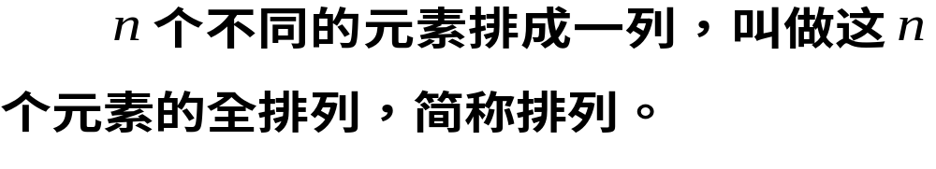
一、全排列的定义
对于n 个不同的元素，规定各元素之间由小到大为标准排序.

Slide 10

二、排列的逆序数
当某两个元素的先后次序与标准排序不同时，就说有一个逆序，一个排列中所有逆序的总数叫做这个排列的逆序数。
定义
例 (1) 求排列3412中逆序数.

Slide 11
三、排列的奇偶性
逆序数为奇数的排列称为奇排列;
逆序数为偶数的排列称为偶排列.
定理：对换改变排列的奇偶性.

Slide 12
§1.2 行列式的定义

Slide 13
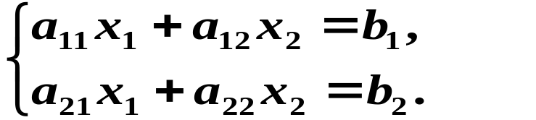





例1
用消元法解二元线性方程组

Slide 14
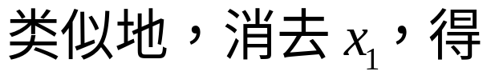
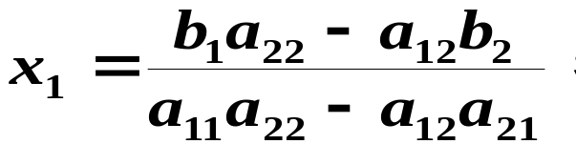
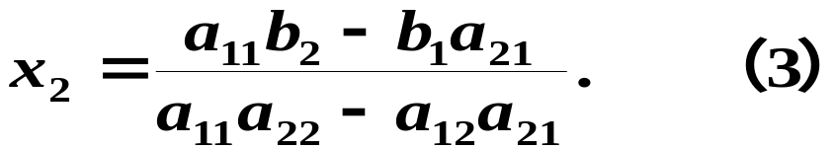
方程组的解为
由方程组的四个系数确定.

Slide 15
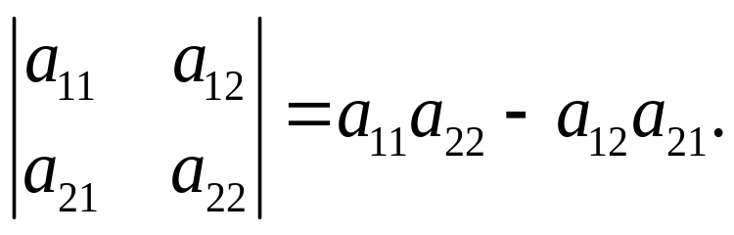
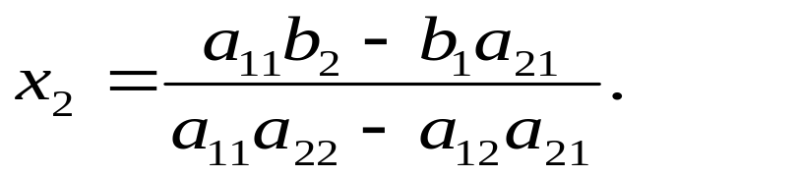
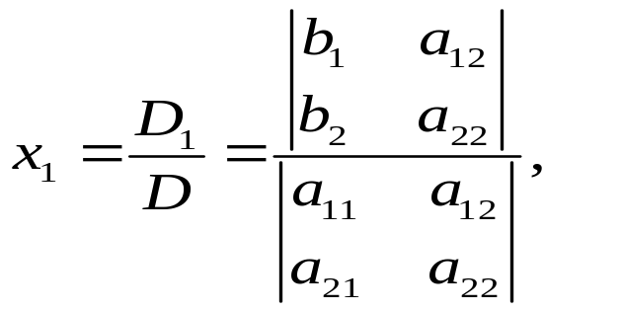
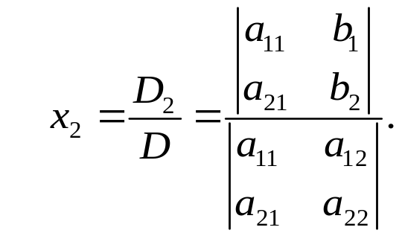
一、二阶行列式
1.定义
二元线性方程组例1的解可以表示为：
注意 分母都为原方程组的系数构成的行列式.

Slide 16
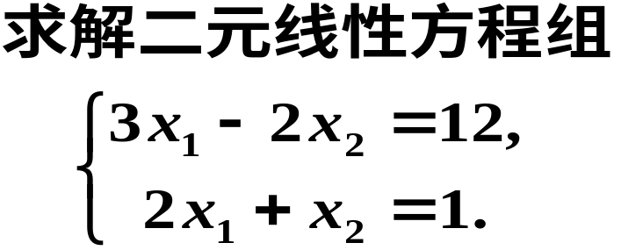
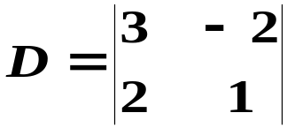


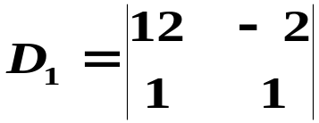
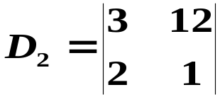


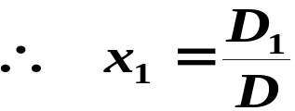
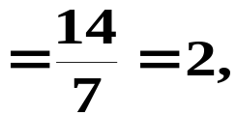
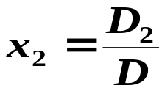
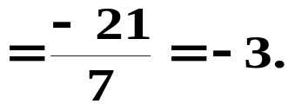
例2
解

Slide 17
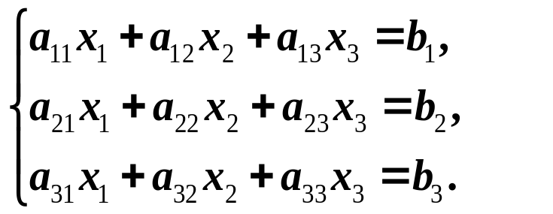

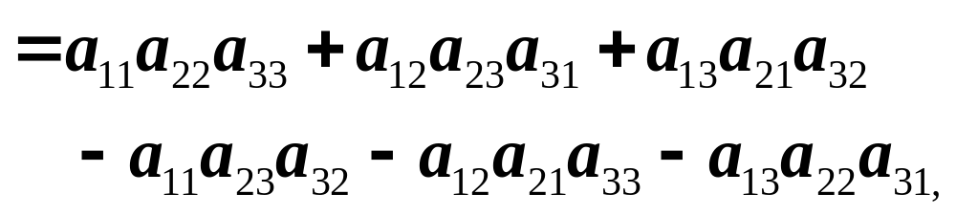
一个三元线性方程组的解问题？
二、三阶行列式
定义

Slide 18
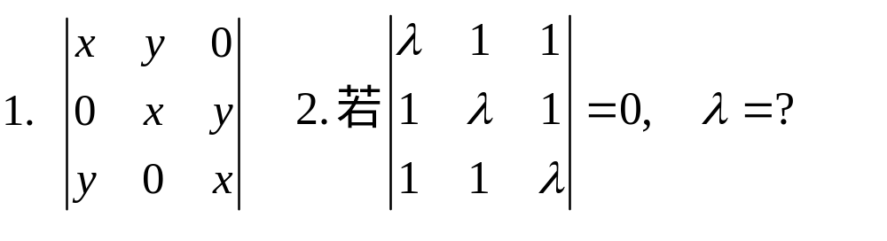
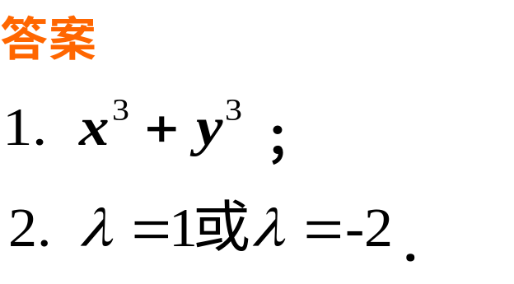
例3 计算行列式

Slide 19
三、n 阶行列式的定义

Slide 20
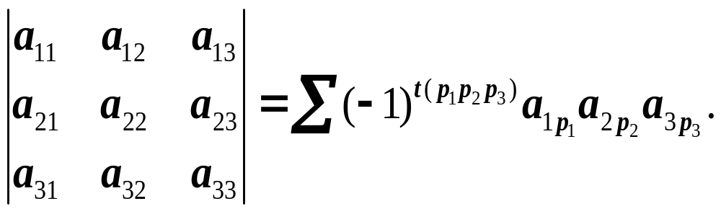
（1）每项都是位于不同行不同列的三个的乘积．共6项.
（2）每项的行标为标准排序，列标为1,2,3的全排列，每项正负号都取决于列标逆序数的奇偶性．

Slide 21
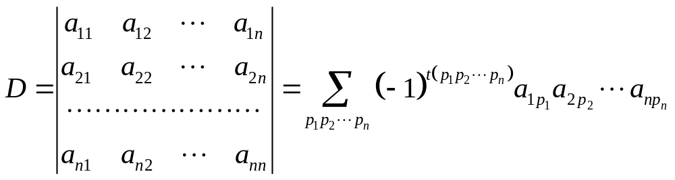
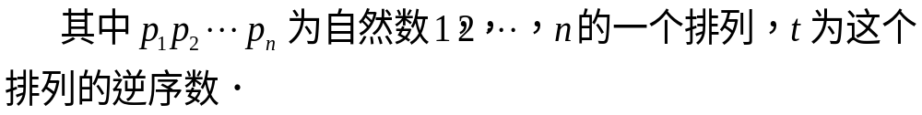
n 阶行列式的定义

Slide 22
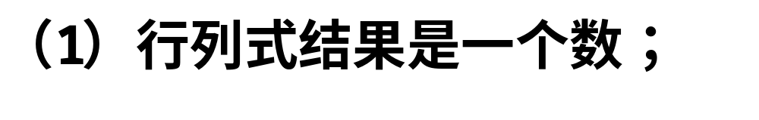
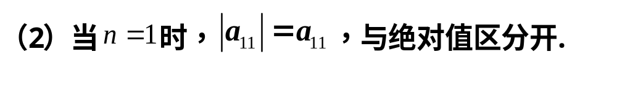
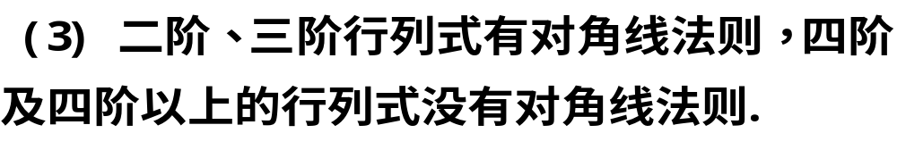
说明

Slide 23
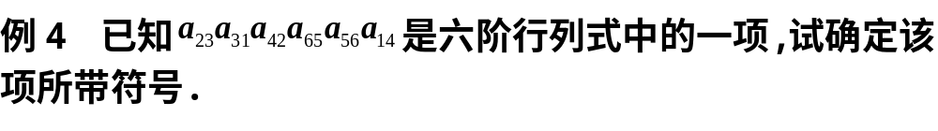
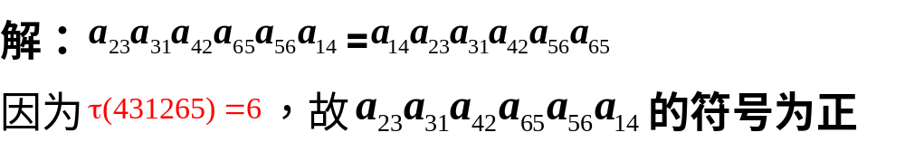

Slide 24
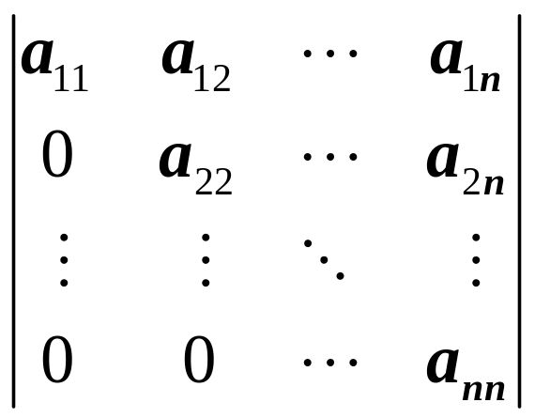

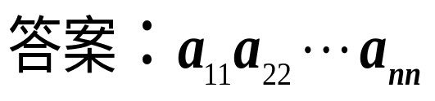
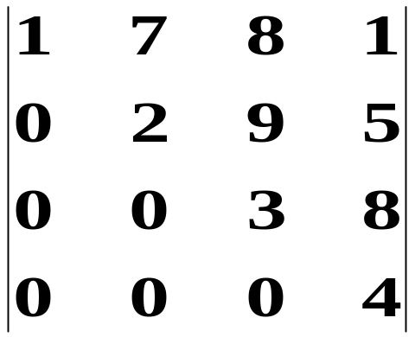
例5 计算三角形行列式的值
不为零的项只有一项 ，且此项列标排列逆序数为0，符号为正
(1)

Slide 25
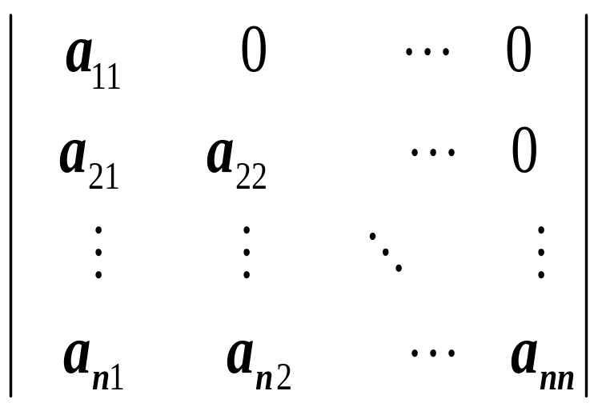
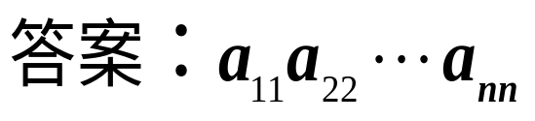
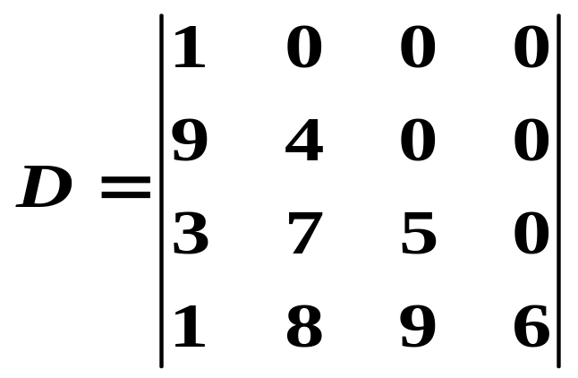
(2)

Slide 26
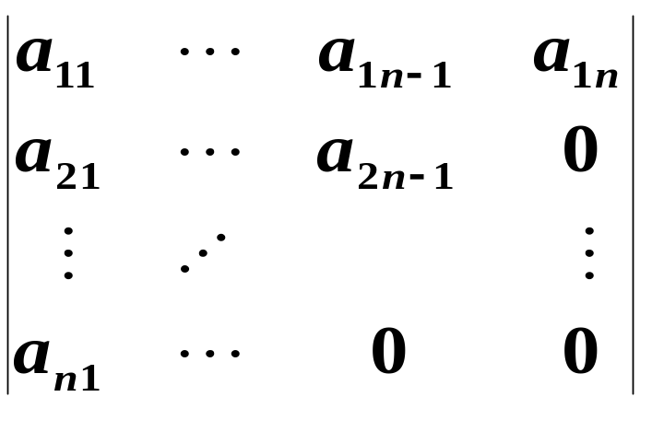
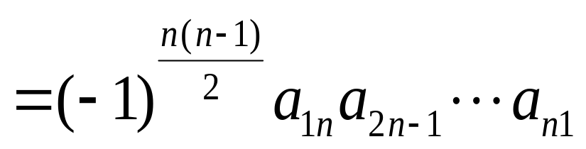
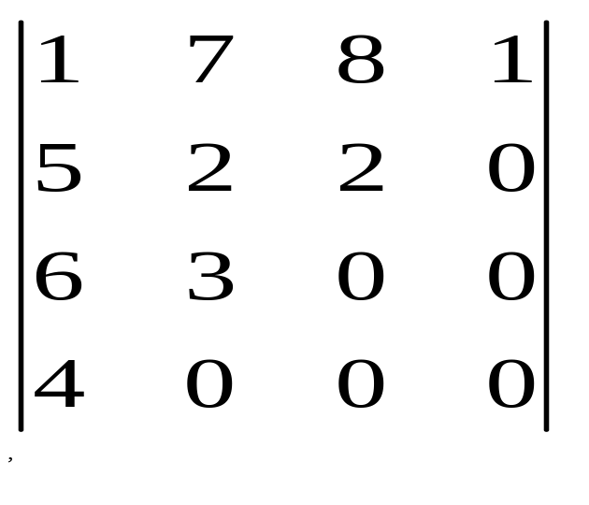
(3)

Slide 27
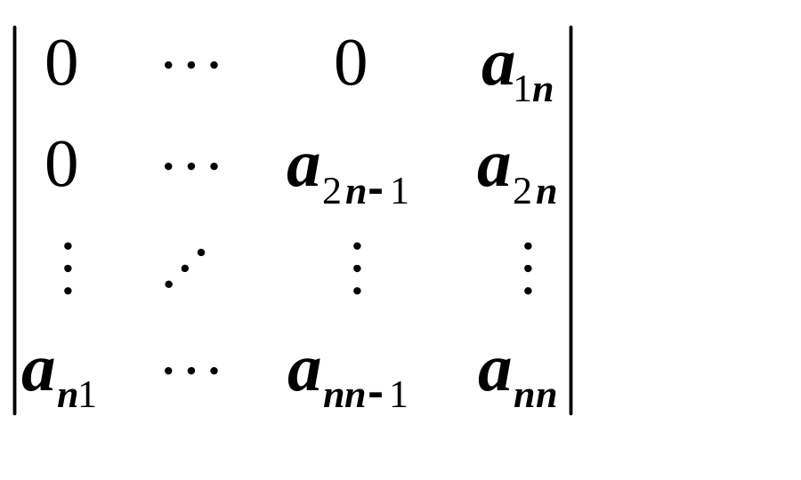

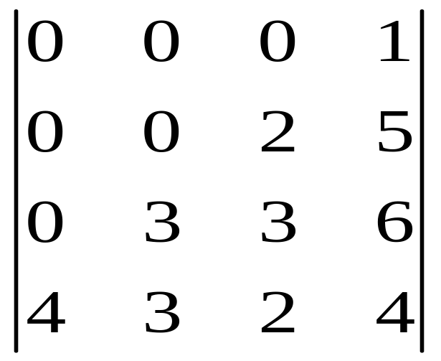
（4）

Slide 28
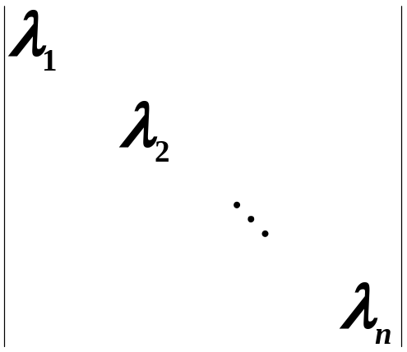

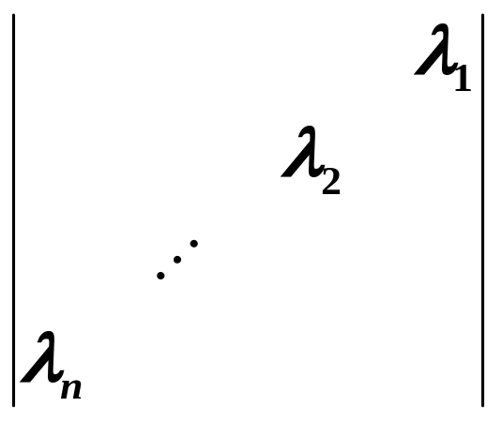
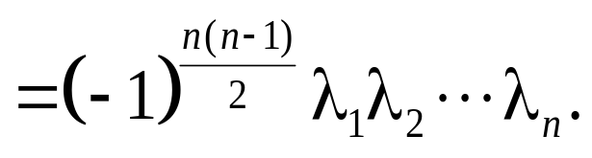
对角行列式
反对角行列式

Slide 29
§1.3 行列式的性质

Slide 30
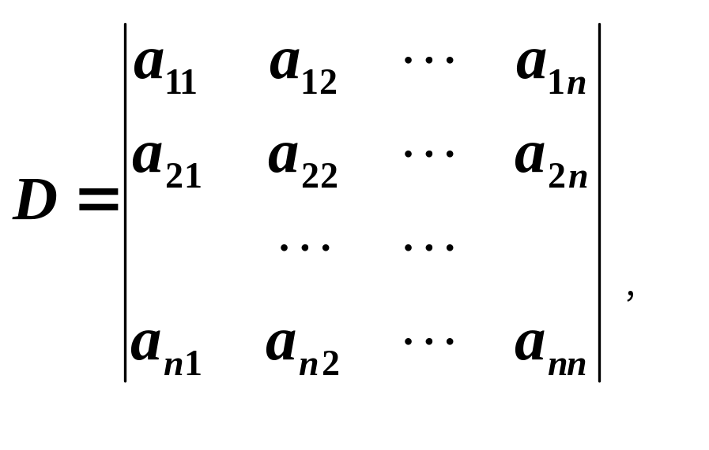
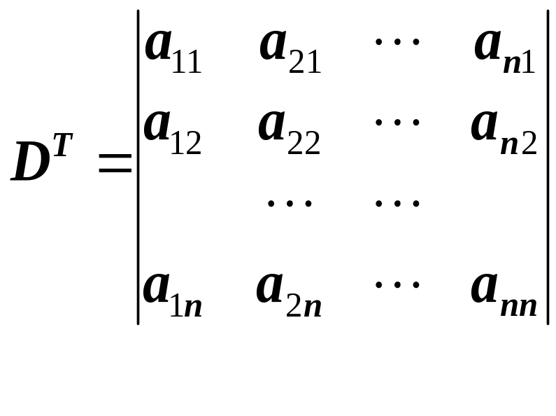

性质1 行列式与它的转置行列式相等.

Slide 31
性质2 互换行列式的两行（列），行列式变号.
推论1 如果行列式两行（列）完全相同，则此行列式为0.
性质3 数k乘以行列式D，等于D中某行（列）元素乘以k.
推论2 行列式中某一行（列）的所有元素的公因子可以
提到行列式符号的外面。
推论3 行列式中如果有两行（列）元素成比例， 则此
行列式等于0.

Slide 32
性质4 若行列式中某一行（列）元素均为两数之和，
则行列式可按照该行分拆成两个行列式之和，
其他各行保持不变.
（每次只能按照一行或者一列分拆）
性质5 把行列式的某一行（列）的各元素乘以同一数
然后加到另一行（列）对应的元素上去，行列
式值不变.
（注意哪一行的数在变，哪一行的数没变.）

Slide 33
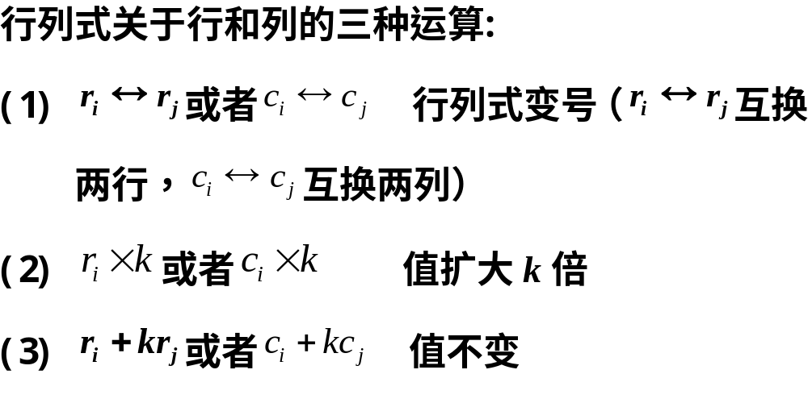

Slide 34
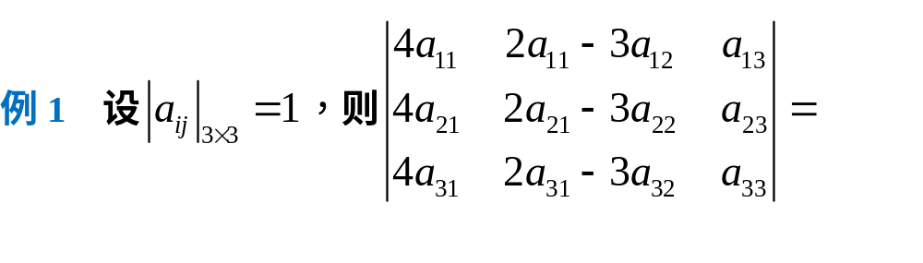
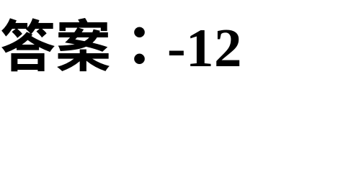

Slide 35
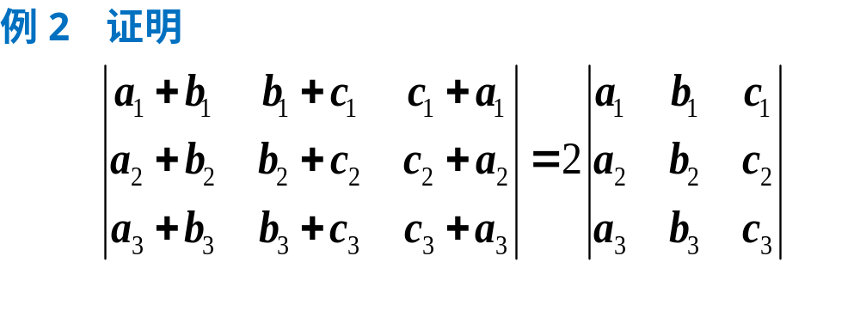

Slide 36
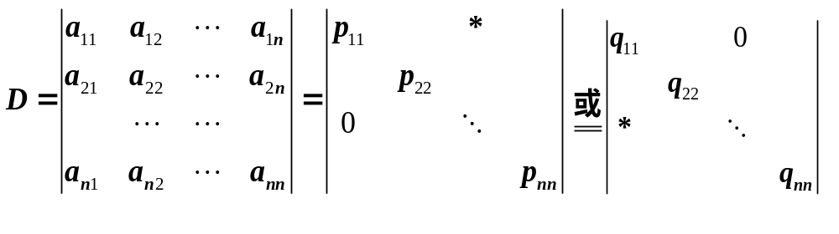
行列式计算的方法之一：
任一n阶行列式均可以只经过行（列）变换化为上（下）三角形行列式 .

Slide 37




Slide 38


例4

Slide 39




Slide 40

例5
答案：120

Slide 41



Slide 42



Slide 43


例 7

Slide 44



Slide 45
§1.4 行列式按行（列）展开

Slide 46



Slide 47





Slide 48


二、有关定理

Slide 49




Slide 50



Slide 51




Slide 52

行列式计算的方法之二:
利用性质将行列式D化为某行（某列）只有一个非零元素，然后按该行（列）将行列式展开.

Slide 53

结论：拉普拉斯公式

Slide 54


Slide 55


Slide 56




证明：数学归纳法
1）当n=2时， 成立
2）假设n-1阶范德蒙德行列式成立，则对于n阶时，

Slide 57


重点题型

Slide 58



Slide 59


Slide 60





Slide 61




Slide 62

行列式计算的方法之三:
递推法，利用行列式展开定理，建立高阶行列式与低阶行列式之间的关系，利用递推法计算。
例10 计算行列式

Slide 63





同理，

Slide 64


例11 证明 n 阶行列式
．
证明：

Slide 65
§1.5 克莱姆法则

Slide 66


Slide 67


Slide 68



Slide 69


Slide 70


Slide 71


Slide 72



Slide 73
行列式
众数纵横成方阵，多少玄机藏其中。
行列算尽得一值，却是智取胜强攻。
奇次对换变符号，转置倍加果相同。
妙手巧化繁为简，八仙过海显神通。

Slide 74







练习：
1、下列各项中，属于5阶行列式的展开式中的项为（）
2、行列式 的 的系数为____， 的
系数为____。
答案：C
答案：10，-5

Slide 75


3、设 ，则方程
的根的个数为（）
A）1 B）2 C）3 D）4

Slide 76



（第一列加到其他各列上）
故 有两个根，选B

Slide 77

4、计算n阶行列式

Slide 78


法一：（加边法）

Slide 79

法二：第三行乘（-1）加到其余各行后，再按第三列展开

Slide 80

5、计算行列式

Slide 81



Slide 82




6、计算
法一：

Slide 83




Slide 84




法二：构造5阶范德蒙行列式
比较上式两端 前的系数，有
故

Slide 85




7、证明
数学归纳法：
证明：1）当k=1时， 成立；
2）假设当k=n-1时成立，即 则当k=n时
原式成立。

Slide 86










8、设 ， 和 分别为行列式 中元素
的余子式和代数余子式，求

Slide 87

9、已知4阶行列式的第三行元素依次为-1，0，2，4，第四行对应的代数余子式依次为5，10，a，4，则a=____.

Slide 88


计算

